Slide 1
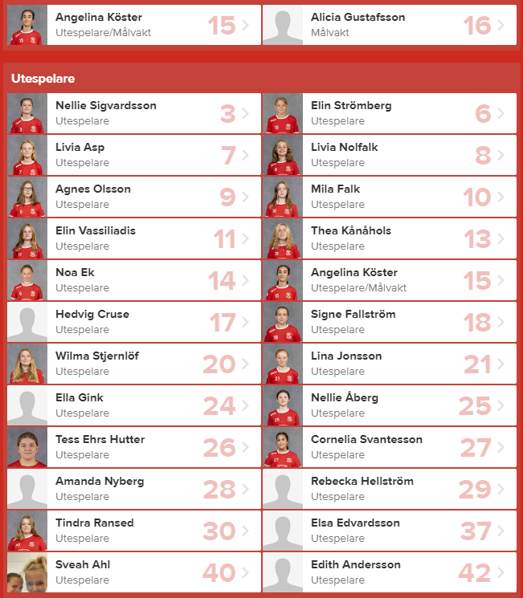
Föräldramöte F14
2022-09-22

Slide 2
Laget F14
Regler & Snap
Mål 2022/2023
Inför Träning, Match & Cup
Träning
Seriespel
USM
Spelarutbildning Handbollsförbundet Väst
Cuper
Frågor från ledarna
Laget.se
Sponsring
Aktivitetschema & lagkassa
Frågor & Reflektioner

Slide 3
F14 laget
Totalt 25 st spelare
Ledare:
Robert Ransed
Jonas Hellström
Henrik Nolfalk
Moa Sigvardsson
Samtliga ledare har ansvar att vara uppmärksamma att hålla koll på teamkänslan!
Föräldrarepresentanter:
Henrik Nolfalk (Admin)
Martina Strömberg (Admin & Kassör)

Slide 4
Regler & Snapchat
Regler
När ledarna pratar skall alla vara tysta och lyssna inget studsande med bollar
Laget är ett glatt gäng där alla är kompisar med alla
Ingen får säga/visa något negativt till någon annan – alla gör så gott dom kan
Det skall vara roligt
Inget godis eller läsk under match/cup
(ok vid övernattning enligt beslut från ledare)
Inga energidrycker varken på träning eller match
Alla spelare står för egen boll
Spelarna ansvarar för sitt egna matchställ under säsongen
Telefonförbud i omklädningsrum
Snapchat
Alla i laget får delta
Inget tvång att delta
Ledarna deltar på snapchat för att säkerställa ”sund” dialog
Övrigt
All info sker via Laget.se
* Laget finns med på Instagram, Moa admin

Slide 5
Mål 2022/23
Teori kompletterat med teknik
Försvar: laget skall känna trygghet med alla system 3-3, 3-2-1, 6-0, 5-1, sned 5-1 och kunna växla mellan dessa under match
Anfall: Kontring, Starter, skapa tryck
Individuell utveckling
Skott teknik
Skadeförebyggande träning (Axlar, knä, fötter, fallteknik)
Rörelsemönster Försvar – Anfall
Fokus progressiva övningar tex kantväxel, Mittväxel → Dubbel mittväxel
Spelförståelsen för alla positioner
Spänst – Löpteknik
Fortsättning med individuella spelarsamtal
Fortsatt utbyte med tränare
Samarbete F09

Slide 6
Inför Träning, Match & Cup
Vänligen svara på kallelser
Vid sena ändringar på kallelser:
Inför träning, fram tom dagen innan ok med laget.se
Inför match på helgen, fram tom tisdag midnatt ok med laget.se
därefter
→ skicka SMS till Robert 076-621 08 37 använd inte laget.se
Detta för att vi skall ha möjlighet att lägga om träning samt låna in spelare inför match
Ombytta och klara 10 min innan träning
Extra uppvärmningar pga eventuella skador skall ske innan träning
Ok med rehab träning på våra träningar, stanna inte hemma
Inga örhängen, tuggumi, halsband & armband på träning/match, eventuell tejpning skall vara klar inför träning (hårspännen skall vara tejpade)
Bollar skall vara pumpade när träningen startar
Samling 1h innan match
Ledare har mobilväska som kan nyttjas om mobil finns med på träning/match
Önskemål att samtliga duschar efter träning & match (undantag Stora Höga måndagar)

Slide 7
Träning
Värden/Mål
Glädje
Respekt
Trygghet
Kamratskap
Bli ett team
Alla skall bli sedda
En i laget
Träningen
HA ROLIGT
Lära sig handboll
Trygg med alla handbollsregler
Hög aktivitetsgrad (ingen väntan)
Mycket bollkontakt
Trygghet
Börja med basövning och bygga på allt efter som nivån ökar
Träningsupplägg
Samling
Uppvärmning
Koordinationsövningar/Fys övningar
Blockindelning *
Samling
* Blockindelning:
Innebär att vi under en period av 3-4 veckor kommer nöta vissa spelövningar indelat utefter tjejernas individuella färdigheter tex försvarsövning, K6 & M6 spel, skotteknik etc.
Detta för att vi skall få bättre möjlighet att utveckla tjejernas individuella färdigheter samt att gemensamt utvecklas som ett lag. Efter perioden kommer både övningar samt indelningen att ändras

Slide 8
Seriespel
2 serier, nivå 2 & nivå 3
Fortsättning enligt förra säsongen:
lagindelning baserad på individuell utveckling
spelare kommer behöva dubbla matcher
Tränings statistik kommer beaktas
Viktigt med ert stöd hemma att avdramatisera nivå-indelning
Vänligen meddela så fort som möjligt när ni vet att er dotter inte kan spela vissa helger, avvakta inte kallelsen. Spelschema finns i kalendern, prenumerera gärna på den.
Till borta matcher, grund att vi möts på plats hos borta laget. Ifall skjuts behövs löses detta vi kommunikation på laget.se

Slide 9
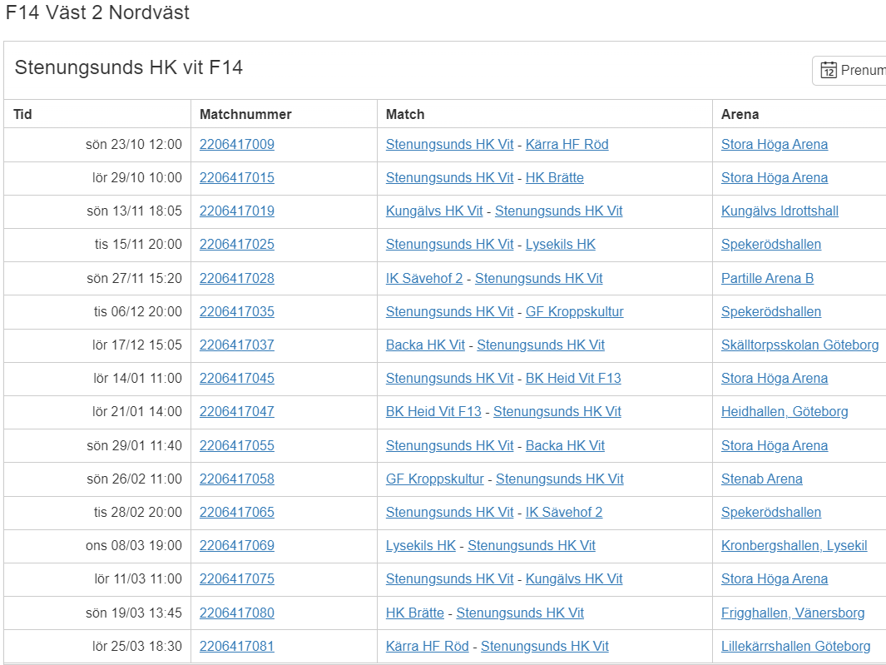
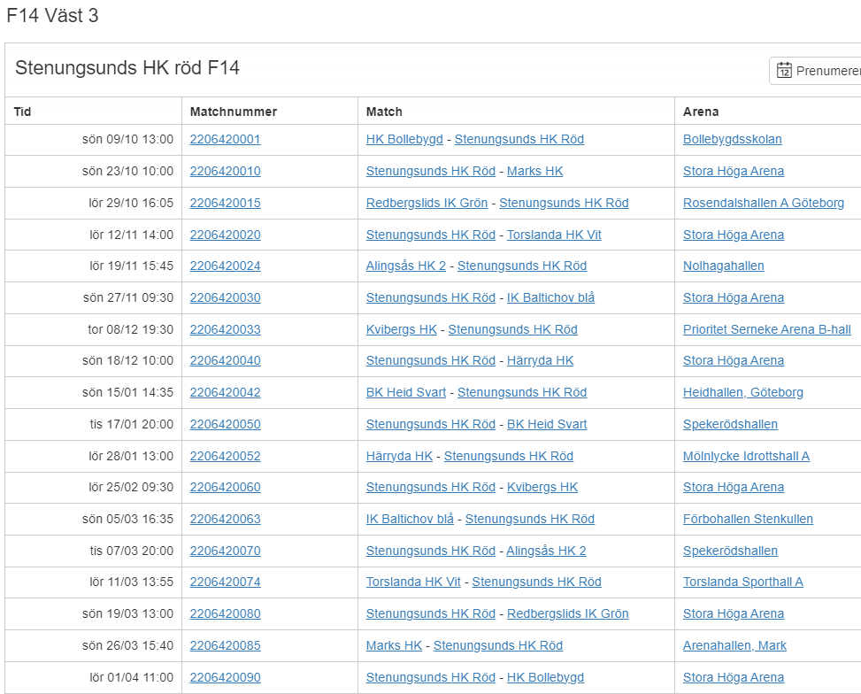
Seriespel

Slide 10
USM
Steg 1 i Skara
Ett lag
Intresseanmälan har gått ut
Tyvärr krock med Landskamp 16/10, vill ni sälja biljetten?

Slide 11
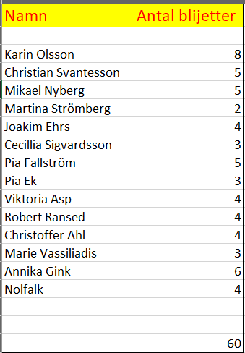
Biljetter till Landskampen

Slide 12
Spelarutbildning
2 oktober – tema 1
10 december - tema 2
29 januari - tema 3-4
4 mars - tema 5
2 april - tema 6
Anordnas av Handbollförbundet Väst
Anmälningstid har gått ut

Slide 13
Japp
Kanske
Cuper
4-6 november
5-7 januari 2023
Avslutningscup Norge??

Slide 14
Frågor från ledarna
Inköp av bortaställ
Eventuell påverkan av konfirmationer
Skall spelarna ha mailadresser på laget.se för att få kallelser

Slide 15
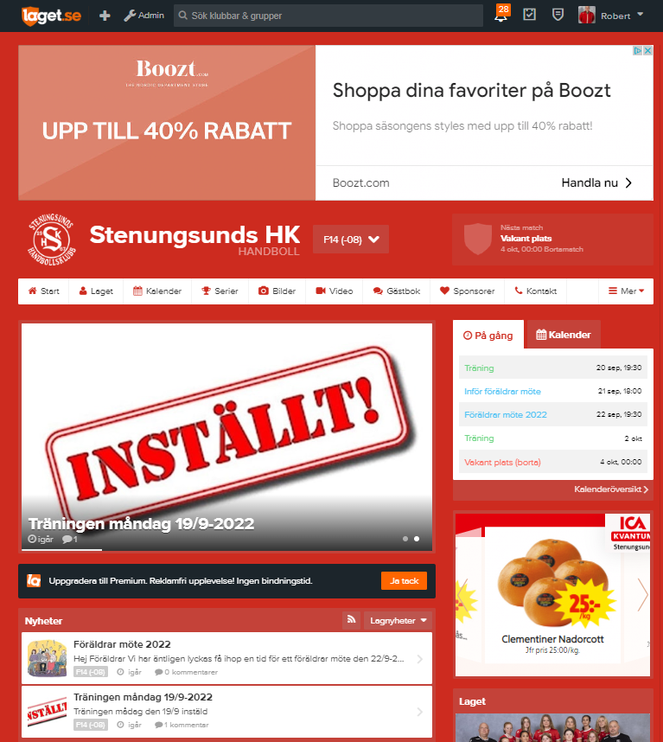
Laget.se

Slide 16
Praktisk information Sponsring
Lagsponsring
50/50 % fördelning
Allt hanteras via föreningen
Underlag på kansliet

Slide 17
Aktivitets schema & lagkassa
Kommande åtaganden
Café schema
Försäljningar, sportlotten
Insamlingar, beslut enligt tidigare insamling istället för försäljningar, fortfarande ok?
Föräldrarepresentanter

Slide 18
Frågor & Reflektioner
Laget runt!

Slide 19
Tack för idag!

